Slide 6
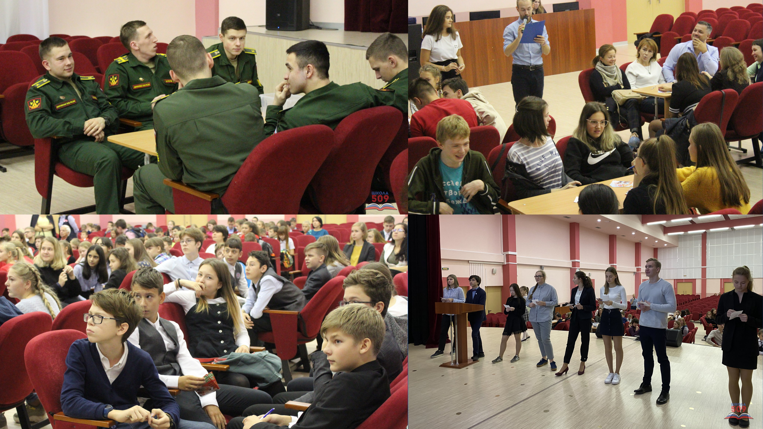

Slide 14
Сыграем?

Slide 15
ТУР 1
Текстовые вопросы

Slide 16
ОНА — известная большинству из вас англичанка из XIX века,
выдуманная писателем-математиком.
Также ОНА при помощи современных технологий иногда помогает некоторым из вас с повседневными вопросами.
Кто ОНА?

Slide 17
ОНА — известная большинству из вас англичанка из XIX века,
выдуманная писателем-математиком.
Также ОНА при помощи современных технологий иногда помогает некоторым из вас с повседневными вопросами.
Кто ОНА?

Slide 18
Не очень грамотная девушка опубликовала на своей стене «Вконтакте» опрос:
«Кто должен делать первый шаг в отношениях?»
Воспроизведите третий из предложенных вариантов ответа абсолютно точно.

Slide 19
Не очень грамотная девушка опубликовала на своей стене «Вконтакте» опрос:
«Кто должен делать первый шаг в отношениях?»
Воспроизведите третий из предложенных вариантов ответа абсолютно точно.

Slide 20
Шуточное утверждение.
Говорят, что Винни-Пух не хотел жениться.
Однако же мысль об ЭТОМ сводила его с ума.
Назовите ЭТО двумя словами на одинаковую букву.

Slide 21
Шуточное утверждение.
Говорят, что Винни-Пух не хотел жениться.
Однако же мысль об ЭТОМ сводила его с ума.
Назовите ЭТО двумя словами на одинаковую букву.

Slide 22
Внимание, шуточный киноанонс!
«Красная Шапочка больше не ходит в лес пешком. Бабуля купила ей джип. Смотрите во всех кинотеатрах города!».
Название вымышленного фильма совпадает с заглавием романа Марии Семеновой 1995 года. Назовите этот роман.

Slide 23
Внимание, шуточный киноанонс!
«Красная Шапочка больше не ходит в лес пешком. Бабуля купила ей джип. Смотрите во всех кинотеатрах города!».
Название вымышленного фильма совпадает с заглавием романа Марии Семеновой 1995 года. Назовите этот роман.

Slide 24
В 1990 году в комплекте с операционной системой Windows 3.0 пользователи впервые получили игру «Сапёр», клеточки в которой были того же размера, что и кнопки на окнах системы.
Целью игры было не только развлечь пользователя, но и помочь ему научиться хорошо владеть новым на тот момент устройством.
Каким именно?

Slide 25
В 1990 году в комплекте с операционной системой Windows 3.0 пользователи впервые получили игру «Сапёр», клеточки в которой были того же размера, что и кнопки на окнах системы.
Целью игры было не только развлечь пользователя, но и помочь ему научиться хорошо владеть новым на тот момент устройством.
Каким именно?

Slide 26
Проверим
ответы

Slide 27
ОНА — известная большинству из вас англичанка из XIX века,
выдуманная писателем-математиком.
Также ОНА при помощи современных технологий иногда помогает некоторым из вас с повседневными вопросами.
Кто ОНА?

Slide 28
ОНА — известная большинству из вас англичанка из XIX века,
выдуманная писателем-математиком.
Также ОНА при помощи современных технологий иногда помогает некоторым из вас с повседневными вопросами.
Кто ОНА?
Алиса

Slide 29
Не очень грамотная девушка опубликовала на своей стене «Вконтакте» опрос:
«Кто должен делать первый шаг в отношениях?»
Воспроизведите третий из предложенных вариантов ответа абсолютно точно.

Slide 30
Не очень грамотная девушка опубликовала на своей стене «Вконтакте» опрос:
«Кто должен делать первый шаг в отношениях?»
Воспроизведите третий из предложенных вариантов ответа абсолютно точно.
Обои

Slide 31
Шуточное утверждение.
Говорят, что Винни-Пух не хотел жениться.
Однако же мысль об ЭТОМ сводила его с ума.
Назовите ЭТО двумя словами на одинаковую букву.

Slide 32
Шуточное утверждение.
Говорят, что Винни-Пух не хотел жениться.
Однако же мысль об ЭТОМ сводила его с ума.
Назовите ЭТО двумя словами на одинаковую букву.
Медовый месяц

Slide 33
Внимание, шуточный киноанонс!
«Красная Шапочка больше не ходит в лес пешком. Бабуля купила ей джип. Смотрите во всех кинотеатрах города!».
Название вымышленного фильма совпадает с заглавием романа Марии Семеновой 1995 года. Назовите этот роман.

Slide 34
Внимание, шуточный киноанонс!
«Красная Шапочка больше не ходит в лес пешком. Бабуля купила ей джип. Смотрите во всех кинотеатрах города!».
Название вымышленного фильма совпадает с заглавием романа Марии Семеновой 1995 года. Назовите этот роман.
Волкодав

Slide 35
В 1990 году в комплекте с операционной системой Windows 3.0 пользователи впервые получили игру «Сапёр», клеточки в которой были того же размера, что и кнопки на окнах системы.
Целью игры было не только развлечь пользователя, но и помочь ему научиться хорошо владеть новым на тот момент устройством.
Каким именно?

Slide 36
В 1990 году в комплекте с операционной системой Windows 3.0 пользователи впервые получили игру «Сапёр», клеточки в которой были того же размера, что и кнопки на окнах системы.
Целью игры было не только развлечь пользователя, но и помочь ему научиться хорошо владеть новым на тот момент устройством.
Каким именно?
Компьютерной мышкой

Slide 37
ТУР 2
Медиа вопросы

Slide 38
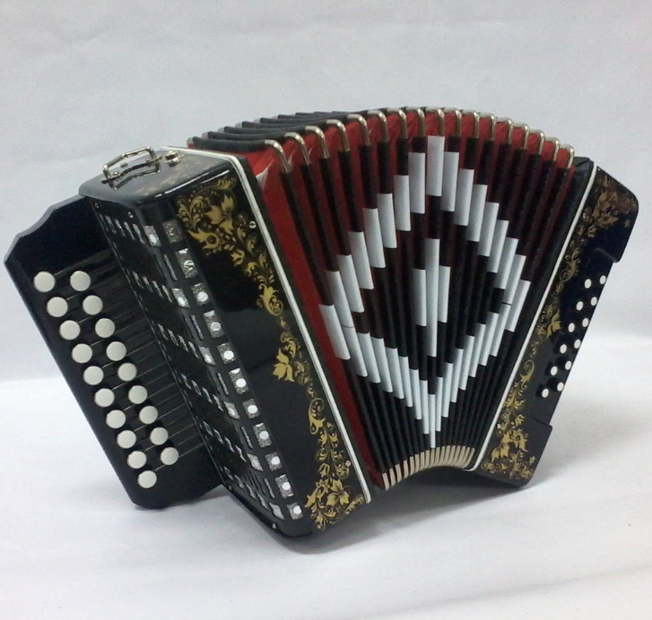
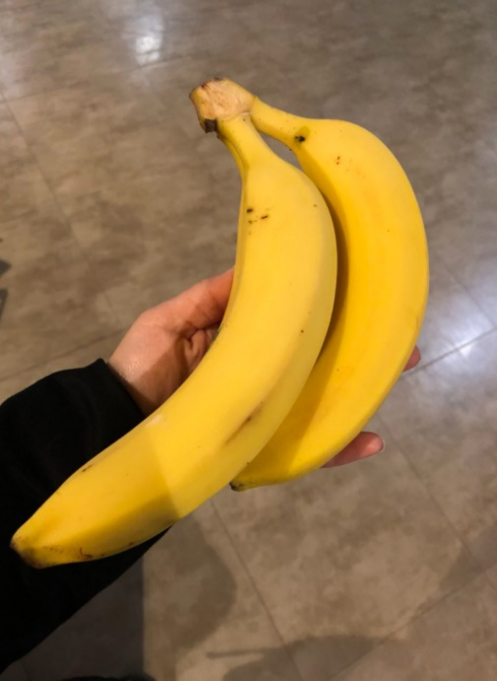
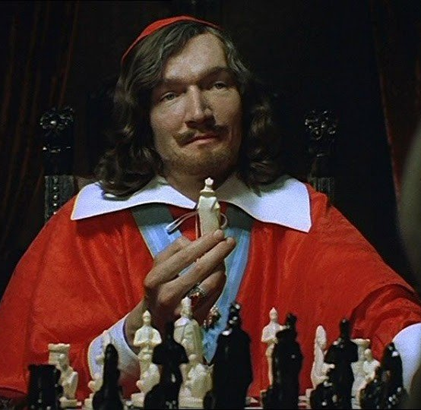
Гармонично
Душевно
Банально
…
Каждое слово как-то связано со своей картинкой.
Подпишите последнюю одним словом, исходя из представленного логического ряда.

Slide 39
Гармонично
Душевно
Банально
…
Каждое слово как-то связано со своей картинкой.
Подпишите последнюю одним словом, исходя из представленного логического ряда.

Slide 40
Сколько раз прозвучало словосочетание «тополиный пух»?

Slide 42
Сколько раз прозвучало словосочетание «тополиный пух»?

Slide 43
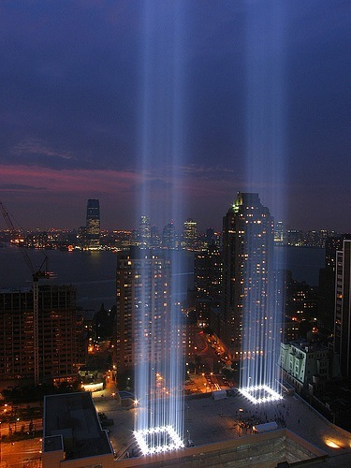
Хоть мы и не называем вам город, в котором была сделана эта фотография, назовите точно дату ее съемки (день и месяц).

Slide 44
Хоть мы и не называем вам город, в котором была сделана эта фотография, назовите точно дату ее съемки (день и месяц).

Slide 45
Посмотрите фрагмент из мультфильма «Тайна третьей планеты» и замените выдуманное название планеты на реальное, чтобы к нему все еще подходило бы описание.

Slide 47
Замените выдуманное название планеты на реальное, чтобы к нему все ещё подходило бы описание.

Slide 48
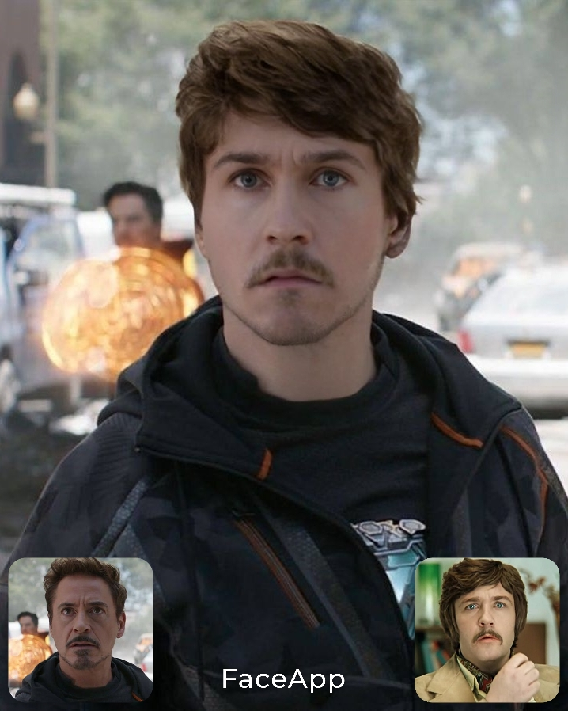
Чьи лица совмещены?
Назовите два имени

Slide 49
Чьи лица совмещены?
Назовите два имени

Slide 50
Проверим
ответы

Slide 51
Гармонично
Душевно
Банально
…
Каждое слово как-то связано со своей картинкой.
Подпишите последнюю одним словом, исходя из представленного логического ряда.

Slide 52
Гармонично
Душевно
Банально
Кардинально
Каждое слово как-то связано со своей картинкой.
Подпишите последнюю одним словом, исходя из представленного логического ряда.

Slide 53
Сколько раз прозвучало словосочетание «тополиный пух»?

Slide 54
Сколько раз прозвучало словосочетание «тополиный пух»?
12

Slide 55
Хоть мы и не называем вам город, в котором была сделана эта фотография, назовите точно дату ее съемки (день и месяц).

Slide 56
Хоть мы и не называем вам город, в котором была сделана эта фотография, назовите точно дату ее съемки (день и месяц).
11 сентября

Slide 57
Замените выдуманное название планеты на реальное, чтобы к нему все ещё подходило бы описание.

Slide 58
Замените выдуманное название планеты на реальное, чтобы к нему все ещё подходило бы описание.
Марс

Slide 59
Чьи лица совмещены?
Назовите два имени

Slide 60
Роберт Дауни мл.
Леонид Куравлев

Slide 61
kalimullin_rn@school509.spb.ru
serzhenko_di@school509.spb.ru

